Slide 1

商品竞拍平台设计

Slide 2
一、需求概述
二、模块划分设计
三、数据结构设计
四、界面设计

Slide 3

需求概述
登录、注销
查看、搜索、下架商品
查看订单
用户
（买家、卖家）
注册
发布商品
修改商品信息
竞拍商品
查看个人信息
修改个人信息
管理员
查看用户
封禁用户

Slide 4
运行时文件
对用户、商品、订单维护不同的运行时文件，
包括读取文件信息和将信息写入文件以及
对运行时文件的修改

Slide 5
模块划分设计

Slide 6
模块划分设计
本系统由使用者和一系列的数据组成
使用者→管理员、普通用户；数据→商品信息、用户信息、订单信息
所以主要将本系统划分为三个类：
管理员类
普通用户类
运行时文件类

Slide 7
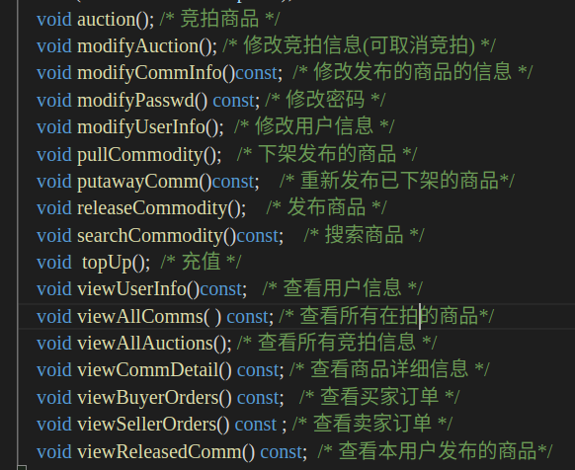
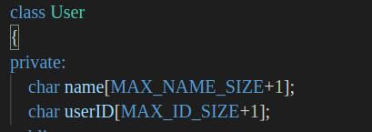
模块划分设计
普通用户类
属性：用户名、用户ID
因为用户在进行多项操作时都要提供用户ID或用户名作为标识该用户的信息
方法：

Slide 8
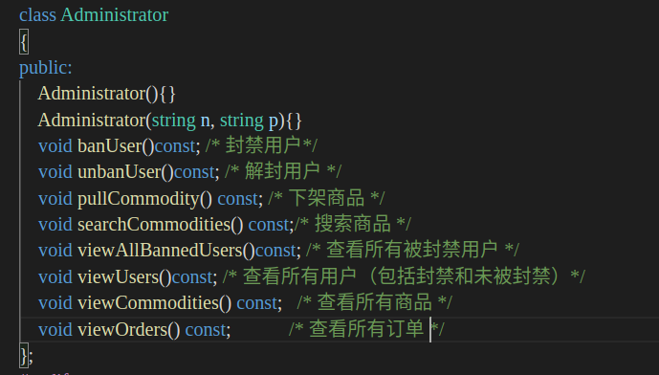
模块划分设计
管理员类
由于管理员只包含一位，所以不需要标识身份的相关信息，
只需要包含基本的操作方法即可

Slide 9
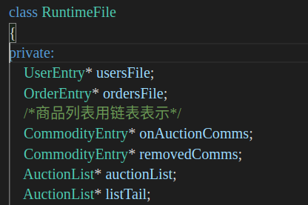
模块划分设计
运行时文件类
属性：用户文件、订单文件、商品文件
运行时用户文件和订单文件只需要对现有内容进行修改或新增一个内容，所以可以采用动态结构体数组实现
由于一些时候用户只需要且只能对正在竞拍的商品进行操作，所以可以将运行时商品文件分为两部分：正在竞拍的商品和已下架的商品。由于需要经常发布某件商品或对已发布商品进行下架，所以采用链表实现运行时商品文件更方便
为每个正在被竞拍的商品维护竞拍信息，每有一个用户对某个商品进行竞拍，就为该商品新增一条竞拍信息，用户取消竞拍就删除该竞拍信息，当该商品竞拍结束时就删除为该商品维护的所有竞拍信息，需要频繁地新增和删除，所以采用链表较为合适

Slide 10
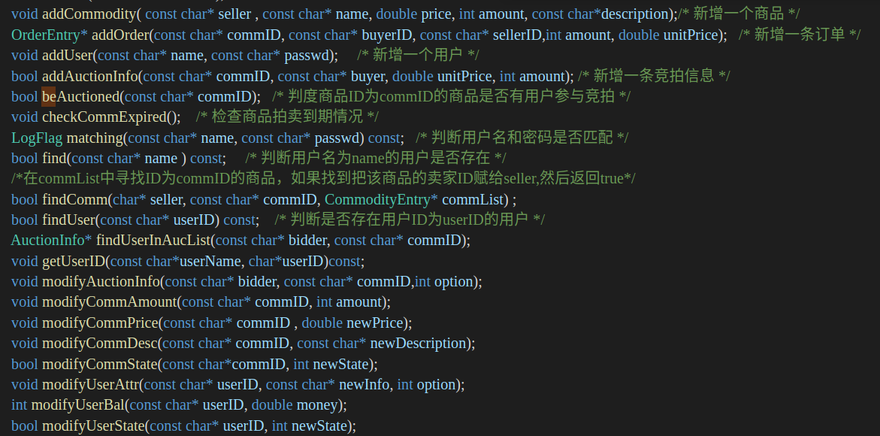
模块划分设计
运行时文件类
方法：
......

Slide 11
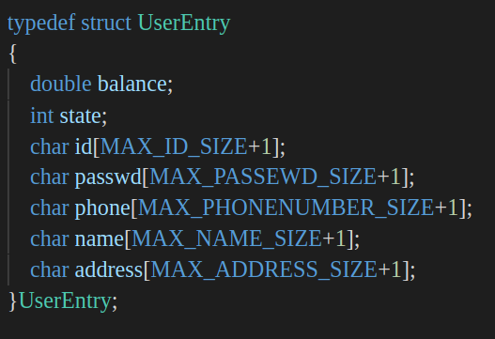
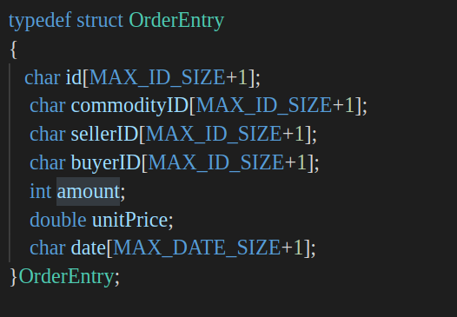
数据结构设计
运行时订单文件条目
运行时用户文件条目

Slide 12
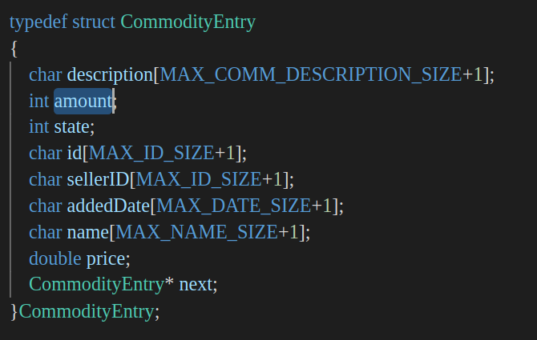
数据结构设计
运行时商品文件条目

Slide 13
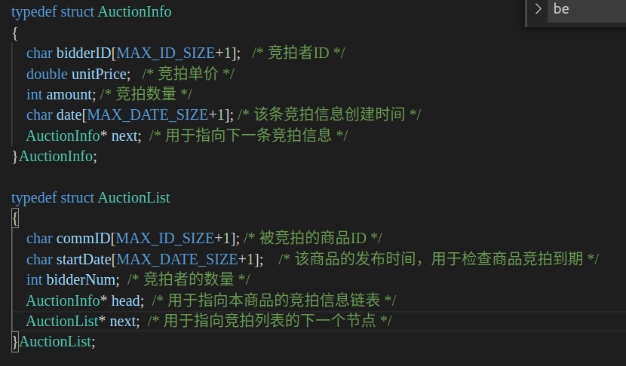
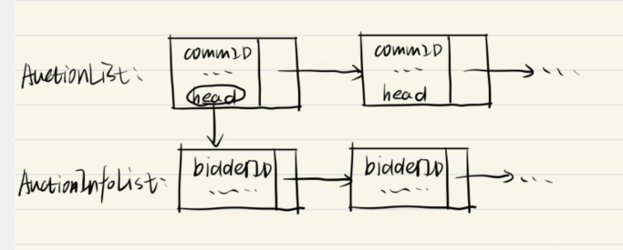
数据结构设计
两个结构体之间的关系
商品竞拍列表

Slide 14
核心功能实现
竞拍功能
买家参与竞拍
检查商品竞拍到期
商品竞拍到期结算，创建相应订单

Slide 15
竞拍功能→买家参与竞拍
用户输入要竞拍的商品的ID
检查该商品ID是否是合法的。合法的商品ID需要满足的条件由：符合正确的商品ID格式，能在在拍商品中找到具有该商品ID的商品且商品的卖家不是本用户，该商品的竞拍信息列表中没有该竞拍者的ID
如果该商品ID输入合法就输入竞拍单价和数量，否则竞拍失败
检查竞拍单价和数量是否合法。合法的单价和数量需满足的条件：输入均为数值，竞拍单价必须大于0，数量不能超过该商品现存数量
如果竞拍单价和数量合法则为该商品新增一条竞拍信息并写入竞拍文件，提示参与竞拍成功
否则，竞拍失败

Slide 16
竞拍功能→检查商品竞拍到期
获取系统当前时间并减去24小时得到time
先对有用户参与竞拍的商品（即商品ID出现在竞拍列表中的商品）进行检查，如果time大于商品的发布时间就进行竞拍结算，并将该商品下架
之后对剩余的没有用户参与竞拍的在拍商品进行检查，如果time大于商品的发布时间，就将该商品下架

Slide 17
竞拍功能→竞拍结算，创建订单
优先选择出价高的竞拍者，出价相同则选择先参与竞拍的竞拍者
最后的成交数量总是min(当前所选择的竞拍者指定的竞拍数量，商品的剩余数量），如果当前选择的竞拍者的余额>=竞拍单价*成交数量，那么该竞拍者就竞拍成功，新增一个订单并写入订单文件，修改该竞拍者和该商品卖家的余额；否则，视当前竞拍为无效竞拍，重新选择竞拍者
重复上述操作直到商品数量为0或者已经选择过所有的竞拍者
删除为该商品维护的竞拍信息

Slide 18
界面设计

Slide 19
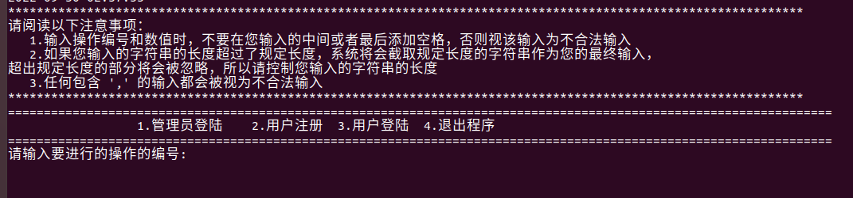
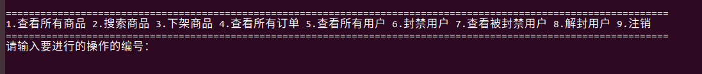
界面设计
主界面
管理员主界面

Slide 20
界面设计
用户主界面
买家界面
卖家界面

Slide 21
拓展功能

Slide 22
竞拍规则的细化
商品的起始竞拍时间为用户发布该商品的时间，24小时后竞拍结束，当某商品竞拍结束时无论它是否被拍下，都将被下架，用户可以重新上架已下架的商品
被管理员封禁的用户（被封禁将无法登录）无法参与竞拍，但被封禁用户发布的商品允许被竞拍，商品的发布者不能参与自己发布的商品的竞拍
有资格竞拍的用户可以选择竞拍任意数量的某商品，但最多不能超过该商品现存的数量，否则无法参与竞拍；竞拍者出价不能低于商品的底价，否则无法参与竞拍
如果多人参与同一商品（商品ID相同视为同一商品）的竞拍，优先满足出价高的用户的需求；当出价相同时，优先满足先进行竞拍的用户的需求。如果满足了优先级高的用户后，剩余商品的数量（大于0）已经无法满足优先级低的用户时，该优先级低的用户仍可以成功拍下该商品，但是最后的成交数量是剩余商品数量
在某商品的竞拍期内，用户可以随时取消竞拍或修改竞拍信息，但不能重复参与竞拍。如果用户选择修改竞拍信息，相应的该用户的竞拍时间也会被修改为他对竞拍信息进行修改的时间
在商品的竞拍期间，一旦有用户拍下该商品，该商品的发布者和管理员不能下架该商品
每个商品的竞拍期均为24小时，先发布的商品一定先竞拍到期，先进行竞拍结算。商品竞拍期结束准备结算时，如果发现竞拍者的余额不足，该竞拍者提交的竞拍信息将被视为无效

Slide 23
附加功能
用户
可以修改密码
作为买家：
可以查看自己的所有竞拍信息
可以修改竞拍（包括竞拍单价和数量）
取消竞拍
作为卖家：
可以重新上架已经被下架的商品
管理员
查看封禁用户
解封用户

Slide 24
感谢观看！

